Slide 1
Tiesinių lygčių sistemų sprendimas
http://oras.if.ktu.lt/moduliai/P170B115/Skaitiniai inzinerijos metodai su MATLAB (KP RG RB)2009
F7.pdf - 4.1-4.5 poskyriai
http://oras.if.ktu.lt/moduliai/P170B115 /Skaitiniai inzinerijos metodai(RB) 2006
I.1.2.pdf

Slide 2
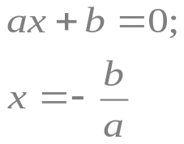

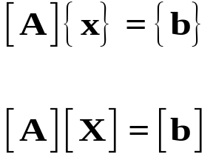
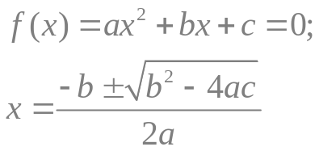
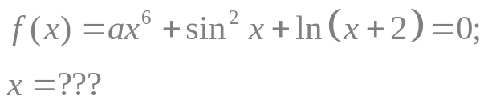
Algebrinės lygtys
Viena lygtis
Lygčių sistema
Tiesinės algebrinės lygtys
(vienas sprendinys)
Netiesinės algebrinės ir transcendentinės lygtys
(keli sprendiniai)
Tiesinių algebrinių lygčių sistemos
(vienas sprendinys(?))
Netiesinių algebrinių ir transcendentinių lygčių sistemos (keli sprendiniai)

Slide 3
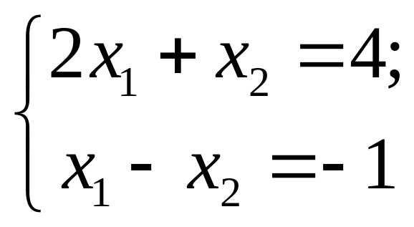
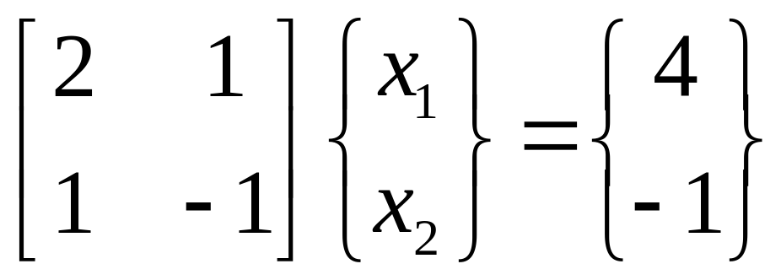
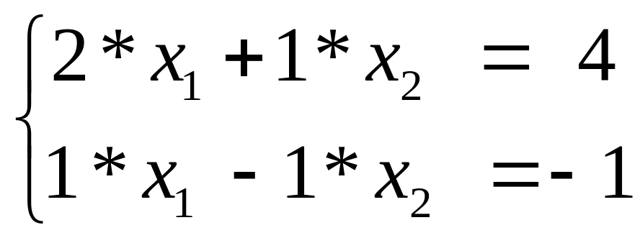
Tiesinė lygčių sistema 1
Įprastinis 2 lygčių sistemos pavidalas
Lygčių sistemos pavidalas matricomis
Ryšys tarp šių pavidalų nusakomas matricų daugybos veiksmu

Slide 4
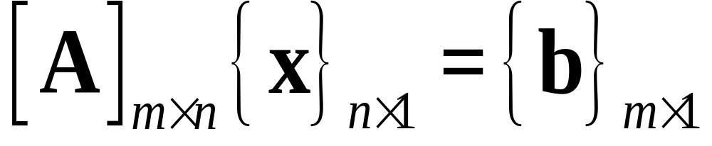

Tiesinė lygčių sistema 2
Koeficientų matrica
Nežinomųjų vektorius
Laisvųjų narių vektorius
Nežinomųjų skaičius
Lygčių skaičius
Dažniausiai sutinkamas atvejis m=n

Slide 5
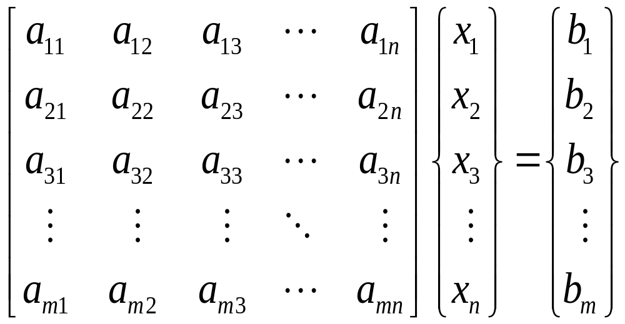
Tiesinė lygčių sistema
Matricų daugybos veiksmas

Slide 6
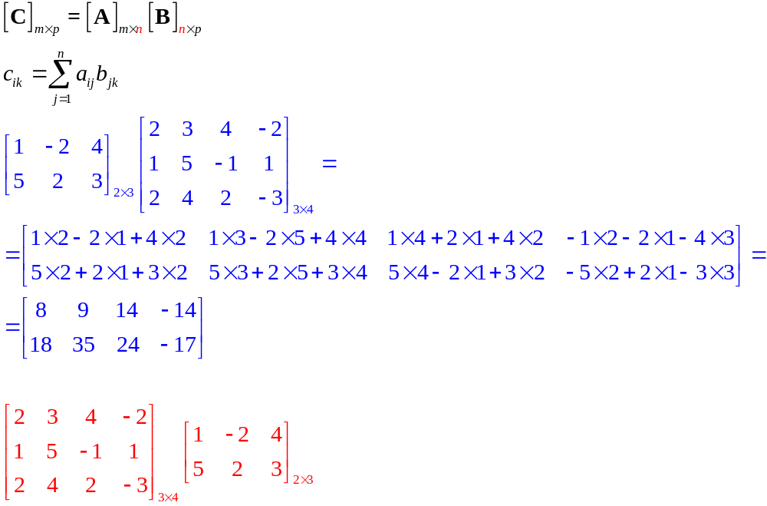

Matricų daugybos veiksmas:
3
1
3
1
1
3
Veiksmas neapibrėžtas

Slide 7

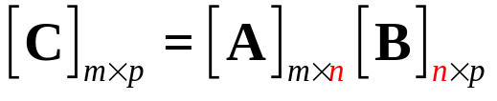
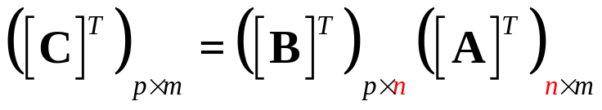
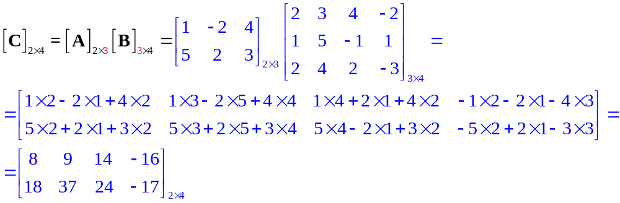
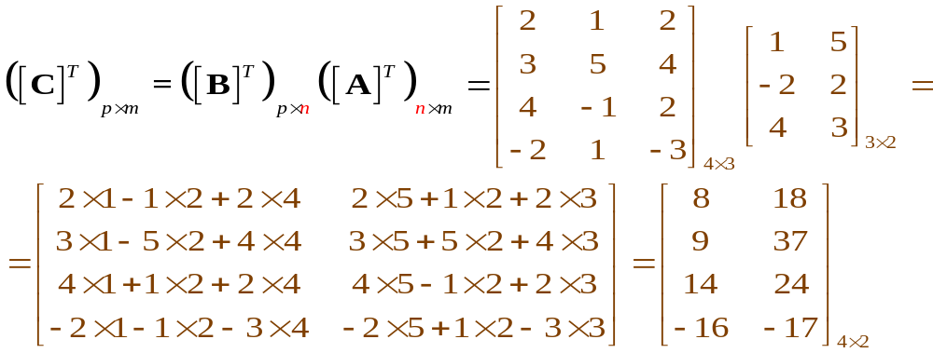
Matricų daugybos veiksmas:

Slide 8
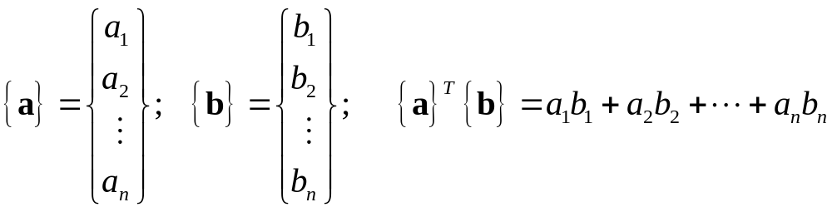
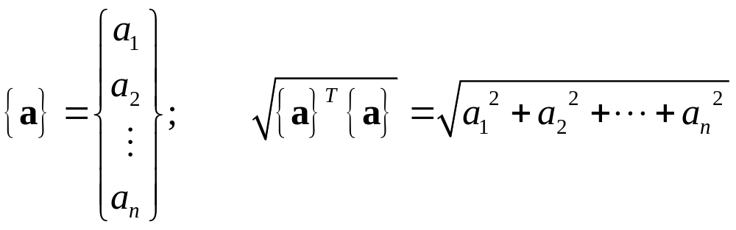
Kiti matricų daugybos veiksmo taikymai:
Vektorių skaliarinė sandauga:
Vektoriaus “ilgis” (Euklido norma):

Slide 9
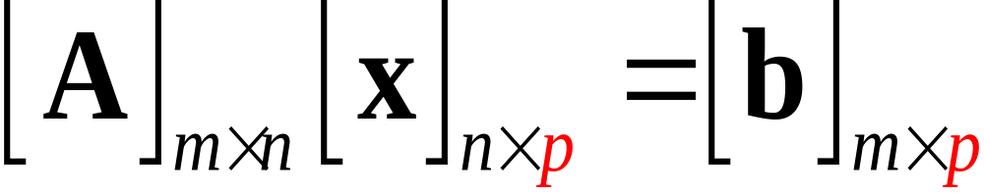
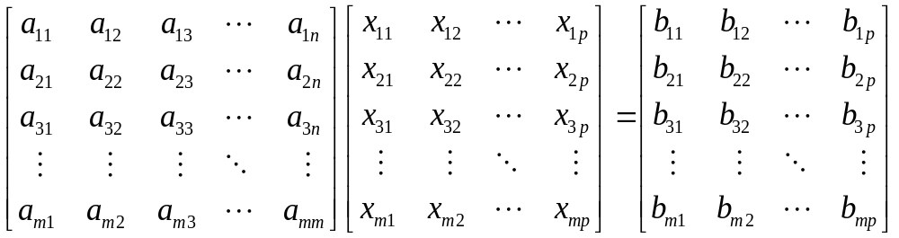
Tiesinė lygčių sistema su daugeliu laisvųjų narių vektorių
Nežinomųjų vektoriai ir jiems atitinkantys laisvųjų narių vektoriai
Iš esmės, turime p lygčių sistemų, kurių koeficientų matricos vienodos

Slide 10
Matricos MATLAB terpėje 1
Kiekvienas kintamasis MATLAB yra suvokiamas kaip matrica arba vektorius;
Skaliarinis dydis yra matricos atskiras atvejis, kai jos išmatavimas 1x1;
Kai tarpusavyje dauginami du kintamieji, MATLAB pagal nutylėjimą atlieka matricų daugybos veiksmą. Todėl matricų išmatavimai turi būti suderinti. Tuo turi pasirūpinti programuotojas

Slide 11
Matricos MATLAB terpėje 2
A= [1 -2 4 ; 5 2 3];
B=[2 3 4 -2 ; 1 5 -1 1 ; 2 4 2 -3];
C= A*B
D=B’*A’
C =
8 9 14 -16
18 37 24 -17
D =
8 18
9 37
14 24
-16 -17

Slide 12
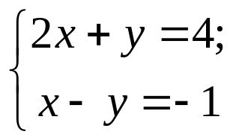
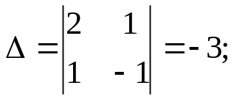
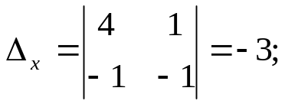
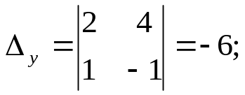
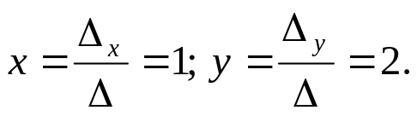
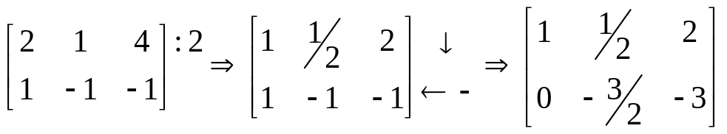
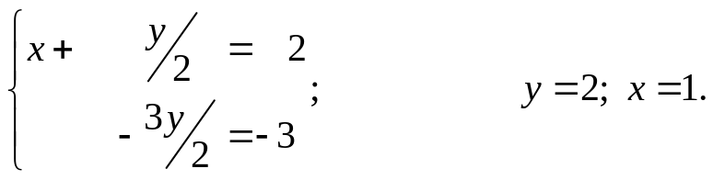
Tiesinių algebrinių lygčių sistemų pavyzdžiai ir analitiniai sprendimo metodai
Kramerio metodas:
Kintamųjų eliminavimo metodas:

Slide 13
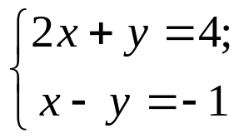
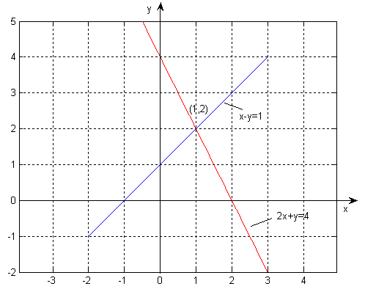
Grafinė interpretacija
Lygčių sistema turi vienintelį sprendinį

Slide 14
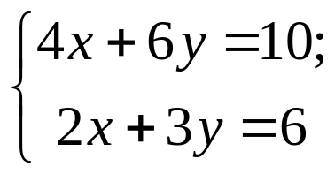
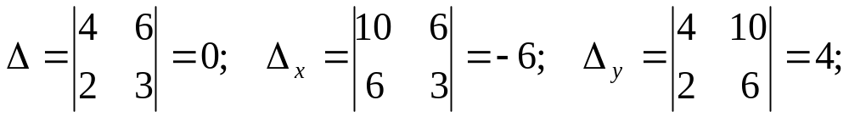
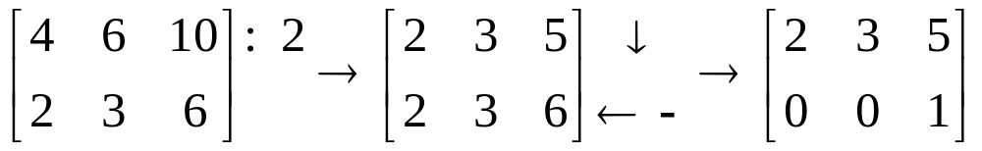
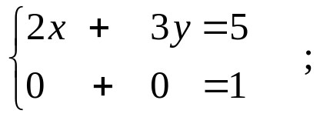
Kramerio metodas:
sprendinių nėra
Kintamųjų eliminavimo metodas:
antroji lygybė negali būti tenkinama, todėl sprendinių nėra

Slide 15
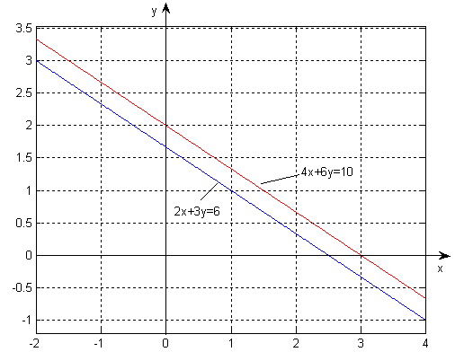
Grafinė interpretacija
Lygčių sistema sprendinių neturi

Slide 16
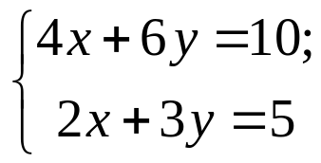
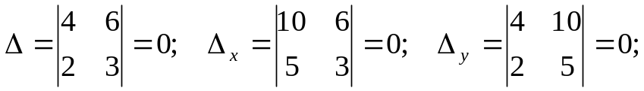
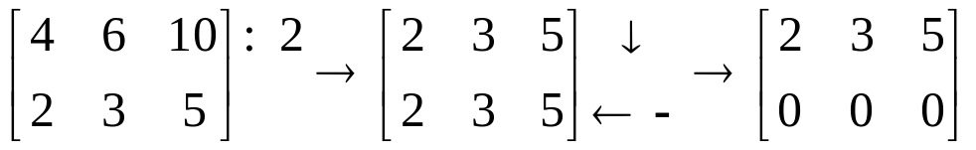
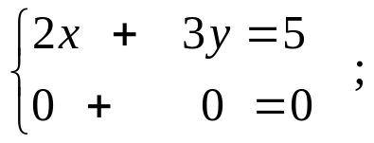
Kramerio metodas:
be galo daug sprendinių, kadangi visi determinantai lygūs nuliui
Kintamųjų eliminavimo metodas:
Lieka viena lygtis; be galo daug sprendinių

Slide 17
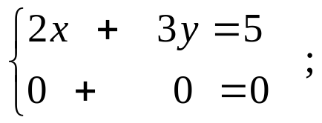
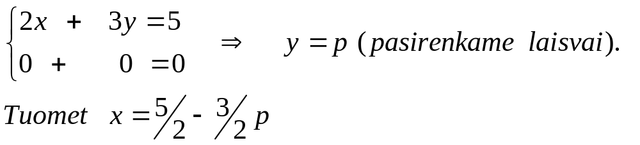
“Be galo daug sprendinių” nereiškia, kad sprendiniu gali būti bet kokia skaičių pora (!). Tokiu atveju galime vieno nežinomojo reikšmę pasirinkti laisvai, o kitus išreikšti per šią reikšmę:
Sprendinys yra (p, 5-3p), čia p – bet koks skaičius

Slide 18
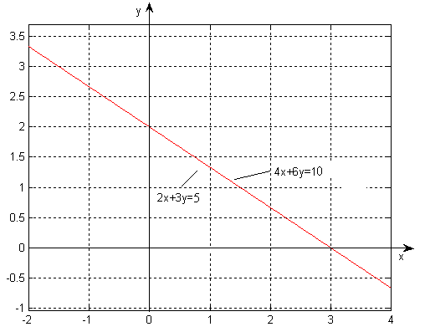
Grafinė interpretacija
be galo daug sprendinių

Slide 19
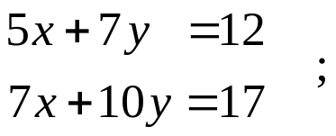
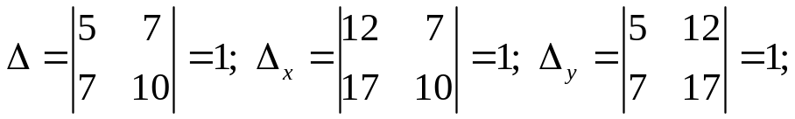
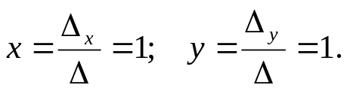
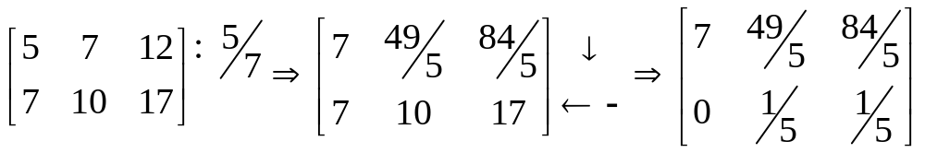
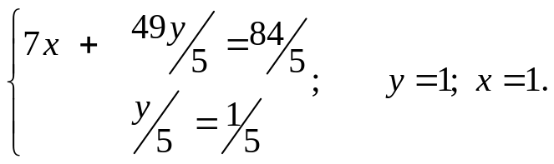
Kramerio metodas:
Kintamųjų eliminavimo metodas:

Slide 20
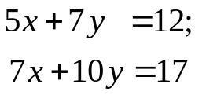
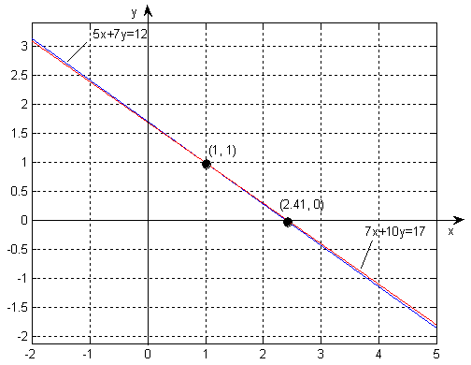
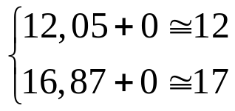
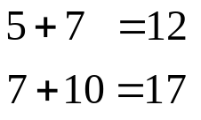
Grafinė interpretacija
x=2,41; y=0
x=1; y=1
Lygčių sistema “silpnai apibrėžta”, ją apytiksliai tenkina ir kitos skaičių poros, gana tolimos tikrajam sprendiniui

Slide 21
Skaitiniai tiesinių algebrinių lygčių sistemų sprendimo metodai:
Tiesioginiai – sprendinys gaunamas algebriškai pertvarkant lygčių sistemą (t.y. koeficientų matrica skaičiuojant pertvarkoma)
Iteraciniai – koeficientų matrica išlieka nepakitusi

Slide 22
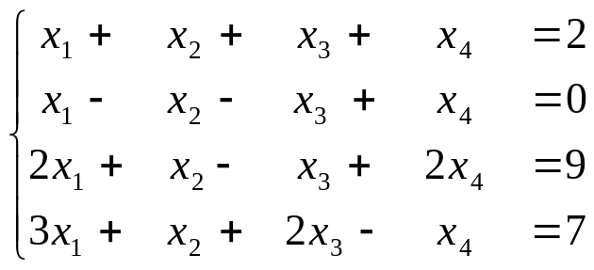
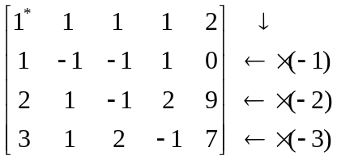



Tiesioginiai metodai, paremti kintamųjų eliminavimu : Gauso algoritmas (1)
Tiesioginis etapas:
Vedantieji elementai
Išplėstoji matrica

Slide 23


Gauso algoritmas (2)
Atvirkštinis etapas:
Atliktas tiesioginio etapo algoritmas
Pvz_SMA_2_1_Gauso_algoritmas.m

Slide 24
Gauso algoritmas (3)
A=[1 1 1 1;
1 -1 -1 1;
2 1 -1 2;
3 1 2 -1]
b=[2;0;9;7]
n=size(A,1)
A1=[A,b]
%Tiesioginis zingsnis
for i=1:n-1
for j=i+1:n
A1(j,i:n+1)=A1(j,i:n+1)-A1(i,i:n+1)*A1(j,i)/A1(i,i);
end
end
% Atvirkstinis zingsnis
x=zeros(n,1); % reikia numatyti vieta x, kadangi skaiciuojame pradedami
% paskutiniu elementu
for i=n:-1:1
x(i)=(A1(i,n+1) -A1(i,i+1:n)*x(i+1:n))/A1(i,i);
end

Slide 25
Gauso algoritmas (3.1 – MATLAB kodavimo ypatybės)
A=[1 1 1 1;
1 -1 -1 1;
2 1 -1 2;
3 1 2 -1]
b=[2;0;9;7]
n=size(A,1)
A1=[A,b]
%Tiesioginis zingsnis
for i=1:n-1
for j=i+1:n
A1(j,i:n+1)=A1(j,i:n+1)-A1(i,i:n+1)*A1(j,i)/A1(i,i);
end
end
% Atvirkstinis zingsnis
x=zeros(n,1);
for i=n:-1:1
x(i)=(A1(i,n+1) -A1(i,i+1:n)*x(i+1:n))/A1(i,i);
end
Įrašę x(n+1) ,
gautume klaidos pranešimą
“index exceeds matrix dimensions”
i=n
?
Aritmetikos veiksmo su [] rezultatas yra []: n+1:n=[], x([])=[], A1(i,i+1:n)*[]=[]…
Tačiau: A1(n,n+1:n)*x(n+1:n)=0

Slide 26

Gauso algoritmas (4)
Pvz_SMA_2_2_GA_su_vedancio_elemento_parinkimu.m
Vedančio elemento parinkimas:
Jeigu vedantis elementas lygus 0, Gauso algoritmas neveiks;
Lygtys sukeičiamos vietomis taip, kad vedančiu elementu taptų absoliutiniu dydžiu didžiausias koeficientas
Iš šių lygčių į vedančiosios poziciją perkeliama ta, kuri 2-ame stulpelyje turi didžiausią absoliutiniu dydžiu koeficientą

Slide 27

Gauso algoritmas, kai koeficientų matrica singuliari *
Ką daryti, kai tam tikrame žingsnyje vedančio elemento(tarkime, k stulpelyje) parinkti negalime?:
Vedantis elementas =0
Tokia matrica yra singuliari (jos determinantas =0). Galėtume stabdyti programą ir išvesti klaidos pranešimą. Tai paprasčiausia išeitis;
Singuliari lygčių sistemos matrica gali reikšti, kad sprendinių nėra, arba kad sprendinių yra be galo daug;
Be galo daug sprendinių – tai ne bet koks sprendinys. Parodysime, kaip galima apskaičiuoti tokius sprendinius

Slide 28
k
Tiesioginį Gauso algoritmo etapą galime vykdyti toliau, (k stulpelio apatiniai elementai jau yra nuliniai)
Nekeisdami k stulpelio, pereiname prie k+1 stulpelio ir parenkame vedantį elementą (k+1,k+1) pozicijoje

Slide 29

1 1 1 1 2
1 1 -1 1 7
2 2 -2 2 14
-1 2 1 3 -7
2 lygtys vienodos. Tikėtina situacija 3 lygtys ir 4 nežinomieji, t.y. be galo daug sprendinių. Patikrinkime:
Tiesioginis Gauso algoritmo etapas
2 2 -2 2 14
0 3 -1 5 7
0 0 2 0 -5
0 0 0 0 0
Gavome tapatybę, todėl x4 gali būti bet koks skaičius.
Priimkime x4=1
Atvirkštinis Gauso algoritmo etapas
3.6667
-0.1667
-2.5000
1.0000
Pvz_SMA_2_3_GA_singular.m

Slide 30
1 1 1 1 2
1 1 -1 1 7
2 2 -2 2 14
-1 2 1 3 -7
Tiesioginis Gauso algoritmo etapas
2 2 -2 2 14
0 3 -1 5 7
0 0 2 0 -5
0 0 0 0 0
Jeigu galime atlikti operacijas su simboliniais dydžiais,
priimkime x4=p
Atvirkštinis Gauso algoritmo etapas
(14-2*p-5-2*(1.5-5/3*p))/2=(2*p)/3 + 3
(7-5*p-2.5)/3= 1.5-(5/3)*p
-2.5
p
Pvz_SMA_2_4_GA_singular_symbolic.m

Slide 31

1 1 1 1 2
1 1 -1 1 7
2 2 -2 2 15
-2 1 1 3 -7
2 lygtys nesuderintos. Turėtų nebūti sprendinių. Patikrinkime:
Tiesioginis Gauso algoritmo etapas
2 2 -2 2 15
0 3 -1 5 8
0 0 2 0 -5.5
0 0 0 0 -0.5
Lygybė negali būti tenkinama. Stabdome programą su pranešimu
“Sprendinių nėra”
Pvz_SMA_2_3_GA_singular.m

Slide 32




Singuliari matrica: bendrasis atvejis, be galo daug sprendinių
1 1 1 1 2
1 1 -1 1 9.1429
1 1 -2 4 14
-1 -1 1 4 -7
1 1 1 1 2
0 0 -2 0 7.1429
0 0 -3 3 12
0 0 0 7 3
Tiesioginis Gauso algoritmo etapas
1 1 1 1 2
0 0 -2 0 7.1429
0 0 -3 3 12
0 0 0 7 3
Laikome, kad patenkinamu tikslumu gauta tapatybė, t.y. x2 gali būti bet koks skaičius
Atvirkštinis Gauso algoritmo etapas

Slide 33

Singuliari matrica: bendrasis atvejis, sprendinių nėra
1 1 1 1 2
1 1 -1 1 7
1 1 -2 4 14
-1 -1 1 4 -7
1 1 1 1 2
0 0 -2 0 5
0 0 -3 3 12
0 0 0 7 3
Tiesioginis Gauso algoritmo etapas
1 1 1 1 2
0 0 -2 0 5
0 0 -3 3 12
0 0 0 7 3
Ši lygybė negali būti tenkinama, todėl sprendinių nėra
Atvirkštinis Gauso algoritmo etapas
Pvz_SMA_2_4_GA_singular_symbolic.m

Slide 34




Sprendinio tikslumo patikrinimas
Taikome Gauso algoritmą
1 1 1 1 2
1 1 -1 1 9.1429
1 1 -2 4 14
-1 -1 1 4 -7
bendra_santykine_paklaida= norm(liekana)/norm(x)
MATLAB funkcija norm apskaičiuoja Euklido normą:
bendra_santykine_paklaida=5.1232e-007

Slide 35
Singuliarios koeficientų matricos: apibendrinimas
Parodėme, kad vykdant Gauso algoritmą, galima gauti sprendinį arba išvadą apie sprendinio nebuvimą, kai koeficientų matrica yra singuliari;
Kai sprendinys egzistuoja, nuliniam vedančiajam elementui atitinkiantis kintamasis gali būti bet koks skaičius;
“Bet kokios” kintamųjų reikšmės bendruoju atveju vaizduojamos simboliais, pvz. pi, pj, … . Kiti kintamieji išreiškiami skaičiais ir šiais simboliais;
Jeigu pakanka rasti vieną sprendinį iš daugelio, “bet kokias” reikšmes galintiems priimti kintamiesiems skaitines reikšmes parenkame laisvai, pvz. =1

Slide 36



Kiti kintamųjų eliminavimu paremti algoritmai 1
Gauso algoritmas
Įstrižainės elementų sandauga lygi matricos determinantui
Gauso-Žordano algoritmas
Atvirkštinis žingsnis nereikalingas

Slide 37


Kiti kintamųjų eliminavimu paremti algoritmai 2
Atvirkštinės matricos algoritmas
Taikome Gauso-Žordano algoritmą
Vieną kartą apskaičiavę atvirkštinę matricą, galime rasti sprendinį esant bet kokiam dešinės pusės vektoriui;
Tam pakanka padauginti atvirkštinę matricą iš laisvųjų narių vektoriaus

Slide 38




Skaičiavimų apimtis taikant Gauso algoritmą
sudėties veiksmų skaičius
daugybos veiksmų skaičius
Jei n — didelis skaičius, tai
Gauso metodo skaičiavimo apimtis

Slide 39
Retosios (sparse) matricos 1
Įprastai lygčių sistemos koeficientų matrica saugojama stačiakampiame pavidale. Tai reiškia, kad kompiuterio atmintyje saugomi visi koeficientai, kiekvienos lygties koeficientus (tame tarpe ir nulinius) išdėstant atskirose eilutėse;
Pasitaiko, kad koeficientų matricoje yra daug nulinių koeficientų. Tokias matricas vadiname retosiomis . Jas saugant stačiakampiame pavidale, kompiuterio atmintis būtų panaudojama labai neekonomiškai;

Slide 40

Retosios (sparse) matricos 2
Retosios matricos saugomos specialiuose pavidaluose, neužimant kompiuterio atminties nulinėmis reikšmėmis

Slide 41


Retųjų matricų saugojimo būdai 1
Simetrinis - kai saugomas tik viršutinis matricos trikampis. Tai nėra retoji matrica tikrąja to žodžio prasme;
Juostinis – kai stačiakampiame pavidale saugoma koeficientų juosta;
Šiuos perteklinius nulius verta saugoti

Slide 42
Retųjų matricų saugojimo būdai 2
Bendrasis pavidalas (nenulinių reikšmių ir jų indeksų saugojimas);
S =
(1,1) 2
(2,1) -1
(7,1) -1
(1,2) -1
(2,2) 2
(3,2) -1
(2,3) -1
(3,3) 2
(4,3) -1
(3,4) -1
(4,4) 2
(5,4) -1
(4,5) -1
(5,5) 2
(6,5) -1
(5,6) -1
(6,6) 2
(7,6) -1
(1,7) -1
(6,7) -1
(7,7) 2
A=[ 2 -1 0 0 0 0 -1;
-1 2 -1 0 0 0 0;
0 -1 2 -1 0 0 0;
0 0 -1 2 -1 0 0;
0 0 0 -1 2 -1 0;
0 0 0 0 -1 2 -1;
-1 0 0 0 0 -1 2]
S=sparse(A)
B=full(S)
MATLAB-e retoji matrica yra speciali sparse duomenų struktūra
Pvz_SMA_2_5_retoji_matrica.m

Slide 43

Retųjų matricų saugojimo būdai 3
S =
(1,1) 2
(2,1) -1
(7,1) -1
(1,2) -1
(2,2) 2
(3,2) -1
(2,3) -1
(3,3) 2
(4,3) -1
(3,4) -1
(4,4) 2
(5,4) -1
(4,5) -1
(5,5) 2
(6,5) -1
(5,6) -1
(6,6) 2
(7,6) -1
(1,7) -1
(6,7) -1
(7,7) 2
i=[1 2 7 1 2 3 2 3 4 3 4 5 4 5 6 5 6 7 1 6 7];
j=[1 1 1 2 2 2 3 3 3 4 4 4 5 5 5 6 6 6 7 7 7];
s=[2 -1 -1 -1 2 -1 -1 2 -1 -1 2 -1 -1 2 -1 -1 2 -1 -1 -1 2 ];
S1=sparse(i,j,s)
spy(S1)
B1=full(S1)
B1 =
2 -1 0 0 0 0 -1
-1 2 -1 0 0 0 0
0 -1 2 -1 0 0 0
0 0 -1 2 -1 0 0
0 0 0 -1 2 -1 0
0 0 0 0 -1 2 -1
-1 0 0 0 0 -1 2

Slide 44
Retųjų matricų saugojimo būdai 4
Galimi kiti specialūs saugojimo būdai, įvertinantys koeficientų išdėstymo matricoje ypatumus

Slide 45
Retųjų matricų saugojimo būdai 5
Ne visus lygčių sistemų sprendimo algoritmus patogu taikyti retosioms matricoms;
Gauso algoritmą galima taikyti juostinėms matricoms, kadangi skaičiavimų eigoje nenulinių koeficientų išsidėstymo zona nepakinta

Slide 46





Gauso algoritmas juostinei trijų įstrižainių matricai
Indeksų perskaičiavimo formulė:
Indeksai stačiakampėje matricoje
Indeksai juostinėje matricoje

Slide 47



Gauso algoritmas stačiakampei trijų įstrižainių matricai
i+1 eilutė pertvarkoma, atimant iš jos i eilutę:
galima įrašyti 0 neskaičiuojant
apskaičiuoti reikia tik šiuos elementus
elementas nepakinta
% Gauso algoritmo tiesioginis etapas:
for i=1:n-1
A1(i+1,[i+1,n+1])=A1(i+1,[i+1,n+1])-A1(i,[i+1,n+1])*A1(i+1,i)/A1(i,i);
A1(i+1,i)=0;
end
% Gauso algoritmo atvirkstinis etapas:
x=zeros(n,1);
x(n)=A1(n,n+1)/A1(n,n);
for i=n-1:-1:1
x(i)=(A1(i,n+1)-A1(i,i+1)*x(i+1))/A1(i,i);
end
Pvz_SMA_2_6_GA_triju_istrizainiu_matricai.m

Slide 48

Gauso algoritmas juostinei trijų įstrižainių matricai 1
Pvz_SMA_2_7_GA_triju_istrizainiu_matricai_juostinis_saugojimas.m
% Staciakampis matricos pavidalas
% Gauso algoritmo tiesioginis etapas:
for i=1:n-1
A1(i+1,[i+1,n+1])=A1(i+1,[i+1,n+1])-A1(i,[i+1,n+1])*A1(i+1,i)/A1(i,i);
A1(i+1,i)=0;
end
% Gauso algoritmo atvirkstinis etapas:
x=zeros(n,1);
x(n)=A1(n,n+1)/A1(n,n);
for i=n-1:-1:1
x(i)=(A1(i,n+1)-A1(i,i+1)*x(i+1))/A1(i,i);
end
% Juostinis matricos pavidalas
% Gauso algoritmo tiesioginis etapas:
for i=1:n-1
A1(i+1,[2,4])=A1(i+1,[2,4])-A1(i,[3,4])*A1(i+1,1)/A1(i,2);
A1(i+1,[1])=0;
end
% Gauso algoritmo atvirkstinis etapas:
x=zeros(n,1);
x(n)=A1(n,4)/A1(n,2);
for i=n-1:-1:1
x(i)=(A1(i,4)-A1(i,3)*x(i+1))/A1(i,2);
end

Slide 49





Gauso algoritmas juostinei trijų įstrižainių matricai 2
i+1 eilutė pertvarkoma, atimant iš jos i eilutę:
galima įrašyti 0 neskaičiuojant
apskaičiuoti reikia tik šiuos elementus
elementas nepakinta
% Juostinis matricos pavidalas
% Gauso algoritmo tiesioginis etapas:
for i=1:n-1
A1(i+1,[2,4])=A1(i+1,[2,4])-A1(i,[3,4])*A1(i+1,1)/A1(i,2);
A1(i+1,[1])=0;
end
% Gauso algoritmo atvirkstinis etapas:
x=zeros(n,1);
x(n)=A1(n,4)/A1(n,2);
for i=n-1:-1:1
x(i)=(A1(i,4)-A1(i,3)*x(i+1))/A1(i,2);
end

Slide 50


Skaičiavimų apimtis taikant Gauso algoritmą juostinei trijų įstrižainių matricai 1
n-1
kartų
+
*
*
% Juostinis matricos pavidalas
% Gauso algoritmo tiesioginis etapas:
for i=1:n-1
A1(i+1,[2,4])=A1(i+1,[2,4])-A1(i,[3,4])*(A1(i+1,1)/A1(i,2));
A1(i+1,[1])=0;
end
% Gauso algoritmo atvirkstinis etapas:
x=zeros(n,1);
x(n)=A1(n,4)/A1(n,2);
for i=n-1:-1:1
x(i)=(A1(i,4)-A1(i,3)*x(i+1))/A1(i,2);
end
n-1
kartų
+
*
*
*

Slide 51




Skaičiavimų apimtis taikant Gauso algoritmą
juostinei trijų įstrižainių matricai 2
Stačiakampei matricai
Trijų įstrižainių matricai
sudėties veiksmų skaičius
daugybos veiksmų skaičius
Jei n — didelis skaičius, tai
Gauso metodo skaičiavimų apimtis

Slide 52
SMA_02_Klausimai savikontrolei(1):
Paaiškinkite, kokia yra grafinė interpretacija atvejų, kai dviejų tiesinių lygčių sistema a)turi vienintelį sprendinį, b)neturi sprendinių, c)turi be galo daug sprendinių, d)silpnai apibrėžta;
Kokie yra Gauso algoritmo vykdymo etapai, apibūdinkite kiekvieną iš jų;
Kas yra išplėstoji lygčių sistemos matrica;
Kas yra vedantysis elementas;
Ką daryti, jeigu vedantysis elementas lygus nuliui. Ką pagal šią reikšmę galima pasakyti apie lygčių sistemos sprendinį;
Kaip vykdyti tiesioginį Gauso algoritmo etapą, kai nepavyksta parinkti nelygaus nuliui vedančiojo elemento;
Kaip vykdomas atvirkštinis Gauso algoritmo etapas, kai sutinkamas lygus nuliui įstrižainės elementas;

Slide 53
SMA_02_Klausimai savikontrolei(2):
Kaip atvirkštinio Gauso algoritmo metu atpažinti atvejus "be galo daug sprendinių" ir "sprendinių nėra";
Kaip skaičiuojama atveju "be galo daug sprendinių" ;
Kaip patikrinti lygčių sistemos sprendinio tikslumą. Kas yra sprendinio ir liekanos Euklido normos;
Kiek apytiksliai aritmetinių operacijų reikia atlikti, taikant Gauso algoritmą;
Kas yra retoji matrica, kokius žinote jų saugojimo būdus;
Kiek apytiksliai aritmetinių operacijų reikia atlikti, taikant Gauso algoritmą trijų įstrižainių matricai;
Kaip Gauso algoritmas taikomas lygčių sistemos su daugeliu dešiniosios pusės vektorių sprendimui;
Apibūdinkite Gauso-Žordano algoritmą;
Kaip apskaičiuoti atvirkštinę matricą, taikant Gauso metodą

